Slide 1
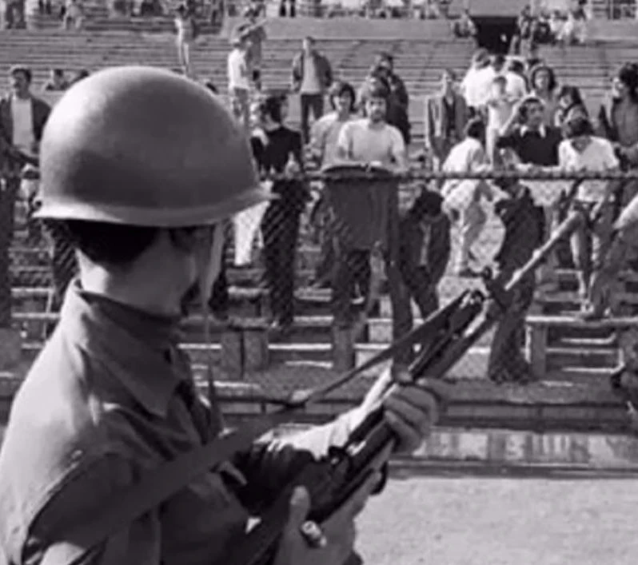
CLASE 2
DICTADURA
MILITAR

Slide 2
Objetivo
Describir las diversas interpretaciones de los hechos ocurridos en dictadura mediante la comparación de relatos familiares

Slide 3
REPASO DE LA
CLASE ANTERIOR

Slide 4
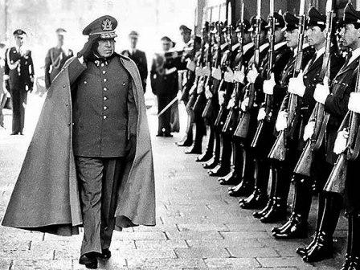
DICTADURA | GOBIERNO MILITAR
11 Septiembre 1973 - 11 Marzo 1990
Con el Golpe de Estado se da fin al gobierno de la Unidad Popular y comienza un nuevo gobierno: la Dictadura Militar.
Durante este periodo se instauró un régimen autoritario de extrema derecha que promovio principios tales como el anticomunismo, la limitación de la libertad de expresión y la instauración de un régimen capitalista. Se disolvió el Congreso Nacional y fue sustituido con una Junta Militar de Gobierno, dirigida por Augusto Pinochet. En este periodo, se cometieron sistemáticas violaciones a los DD.HH
DICTADURA
1. f. Régimen político que, por la fuerza o violencia, concentra todo el poder en una persona o en un grupo u organización y reprime los derechos humanos y las libertades individuales

Slide 5
TIPOS DE FUENTES HISTÓRICAS
PRIMARIAS
SECUNDARIAS
Documentos, testimonios u objetos que provienen directamente de la época o de alguien que la vivió. Un vestigio de su tiempo. Es el tipo de fuentes que suele ocuparse para hacer investigación histórica.
Documentos, testimonios, u objetos que se crean a partir de fuentes primarias. Por ejemplo, un libro de historia o un documental creado a partir de fuentes primarias.
POR EJEMPLO
LIBROS Y DOCUMENTOS
TESTIMONIOS ORALES
REGISTROS AUDIOVISUALES
OBJETOS

Slide 6
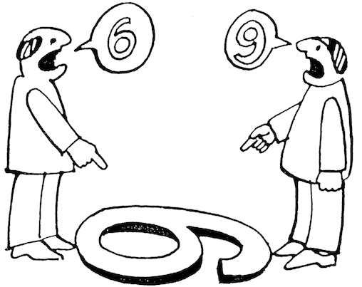
INTERPRETACIÓN DE LOS HECHOS
Los mismos hechos históricos pueden tener diferentes interpretaciones. Lo que para un grupo de personas puede significar algo claramente positivo, para otro grupo puede ser, sin lugar a dudas, una tragedia.
Por ejemplo, para referirse a los hechos del 11 de septiembre de 1973 mucha gente utiliza el concepto “pronunciamiento militar”, mientras que otros ocupan “golpe de estado”. Para el periodo que viene después, algunas personas ocupan el concepto de “régimen o gobierno militar”, mientras que para el resto es “dictadura”.
SI BIEN LOS HECHOS SON INTERPRETABLES, NO SIGNIFICA QUE SEAN ABSOLUTAMENTE RELATIVOS. LAS INTERPRETACIONES HISTORICAS SIEMPRE DEBEN ESTAR FUNDAMENTADAS EN FUENTES.

Slide 7
INTERPRETACIÓN DE LOS HECHOS
Lo que relatamos respecto a ciertos momentos de la historia, también es una interpretación de los hechos que está influenciada por nuestro entorno. Por esto, los mismos hechos pueden verse a través de diferente visiónes. Por ejemplo:
“El 11 de septiembre fue el golpe de estado. Yo vivía en Chillan. Ese día estaba en el colegio y nos mandaron temprano para la casa. En mi familia no hablábamos mucho del tema, pero encuentro que fue bueno porque empezó a haber menos delincuencia. Además la gente estaba pasando hambre antes de eso.”
“Ese día estaba en el colegio, llegué a mi casa y no entendía mucho lo que estaba pasando. Tiempo después tuvimos que hacer un hoyo en el patio para enterrar los libros que teníamos y todos los originales de la imprenta, por si venían los milicos a revisarnos. A veces iba a la Gran Avenida y veía escondido cómo pasaban en los camiones con los fusiles ”
¿CUÁLES SON LAS SIMILITUDES Y LAS DIFERENCIAS ENTRE AMBOS RELATOS?

Slide 8
INTERPRETACIÓN DE LOS HECHOS
“El 11 de septiembre fue el golpe de estado. Yo vivía en Chillan. Ese día estaba en el colegio y nos mandaron temprano para la casa. En mi familia no hablábamos mucho del tema, pero encuentro que fue bueno porque empezó a haber menos delincuencia. Además la gente estaba pasando hambre antes de eso.”
“Ese día estaba en el colegio, llegué a mi casa y no entendía mucho lo que estaba pasando. Tiempo después tuvimos que hacer un hoyo en el patio para enterrar los libros que teníamos y todos los originales de la imprenta, por si venían los milicos y los encontraban. A veces iba a la Gran Avenida y veía escondido cómo pasaban en los camiones con los fusiles ”
En rojo podemos observar la primera diferencia: en el primer relato la persona vivía en Chillan, mientras que en el otro, la persona vivía en Santiago. Sin embargo, hay una similitud: ambos estaban en el colegio en ese momento. Finalmente, en amarillo podemos ver otra diferencia respecto a cómo cambió su vida. Mientras que en un relato, dice que el golpe de estado fue bueno porque la gente dejó de pasar hambre, en el otro, da a entender que fue malo ya que debieron esconder cosas para que no les pasara nada.

Slide 9
IMPORTANTE
Los recuerdos de la gente, no necesariamente coinciden con la realidad. Que alguien recuerde algo, no significa necesariamente que sea “real”. Siempre es necesario contrastar diversas fuentes.

Slide 10
TOMA UN DESCANSO DE
5 MINUTOS ANTES DE
CONTINUAR CON LA
GUIA DE TRABAJO

